Slide 1
ZDROWIE PSYCHICZNE

Slide 2
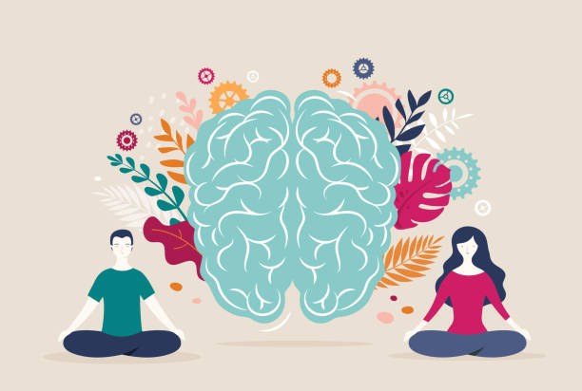
CZYM JEST ZDROWIE PSYCHICZNE?
Jest to stan, dzięki któremu człowiek może w pełni uczestniczyć w życiu społecznym, jest zdolny do produktywnej pracy, realizuje swoje potrzeby, a ponadto radzi sobie z różnymi sytuacjami. Jest to również podstawa prawidłowego funkcjonowania jednostki w społeczeństwie.

Slide 3
CZYM PRZEJAWIA SIĘ ZDROWIE PSYCHICZNE
AKCEPTACJĄ SIEBIE I POCZUCIEM WŁASNEJ WARTOŚCI
ZDOLNOŚCIĄ DO SAMOROZWOJU
ODPOWIEDZIALNOŚCIĄ ZA SWOJE WYBORY, OSIĄGNIĘCIA ORAZ PROBLEMY
ZAANGAŻOWANIE W SWOJE RELACJE

Slide 4
CZYNNIKI WPŁYWAJĄCE NA ZDROWIE
PSYCHICZNE
ODPOWIEDNIA DŁUGOŚĆ SNU
PRAWIDŁOWA DIETA
AKTYWNOŚĆ FIZYCZNA
RELACJE Z BLISKIMI
UNIKANIE UŻYWEK
ASERTYWNOŚĆ

Slide 5
ODPOWIEDNIA DŁUGOŚĆ SNU
Należy zadbać o odpowiednią higienę snu. W szczególności o jego długość, która bezpośrednio przyczynia się do jakości.
Przyjmuje się, że optymalnie sen powinien wynosić od 7 do 9 godzin, jednakże jest to również uwarunkowane osobniczo. Warto również kłaść się i wstawać o stałych porach oraz unikać przed snem nikotyny jak i kofeiny. Brak lub niewystarczająca ilość snu drastycznie obniżają szanse na prawidłowe zdrowie psychiczne, gdyż znacząco osłabia koncentrację. Mogą być również powodem złego samopoczucia i łatwiejszego wpadania w zły nastrój.

Slide 6
PRAWIDŁOWA DIETA
Prawidłowa dieta powinna zaspokajać zapotrzebowanie na wszystkie składniki odżywcze dbając o ilość zarówno kalorii jak i witamin oraz minerałów odpowiedzialnych za funkcjonowanie układu nerwowego i hormonalnego.
Jednymi z najważniejszych witamin i minerałów, które wpływają na zdrowie psychiczne są: witaminy z grupy B, witamina E, kwasy omega-3, magnez, cynk, selen, mangan i wiele innych.
Dobra dieta oczywiście nie jest w stanie zastąpić leczenia, lecz jest jednym z bardzo ważnych czynników wspomagających ten proces.

Slide 7
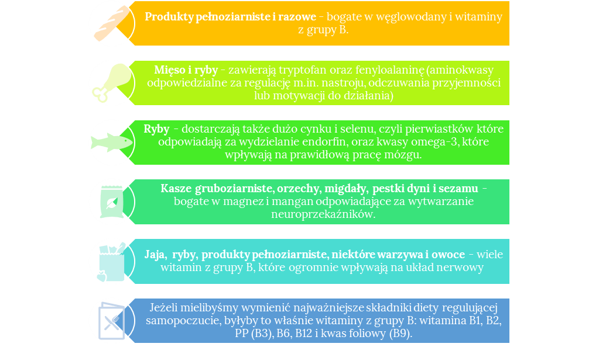
CO WARTO ZAWRZEĆ W NASZEJ DIECIE
I DLACZEGO?

Slide 8
AKTYWNOŚĆ FIZYCZNA
Aktywność fizyczna pełni ogromną rolę w dbaniu o nasze zdrowie psychiczne. Dla wielu osób jest to sposób na odreagowanie nieprzyjemnych sytuacji czy zmartwień, choć niewiele z nich wie, że sport wprowadza realne, fizyczne zmiany w komórkach mózgu.
Wysiłek fizyczny powoduje wydzielanie się endorfin, tak zwanych hormonów szczęścia. Obniża także możliwość zachorowania na różne zaburzenia nastroju, np. depresję. Pomaga radzić sobie ze stresem oraz redukuje ryzyko wystąpienia zachowań autodestrukcyjnych.

Slide 9
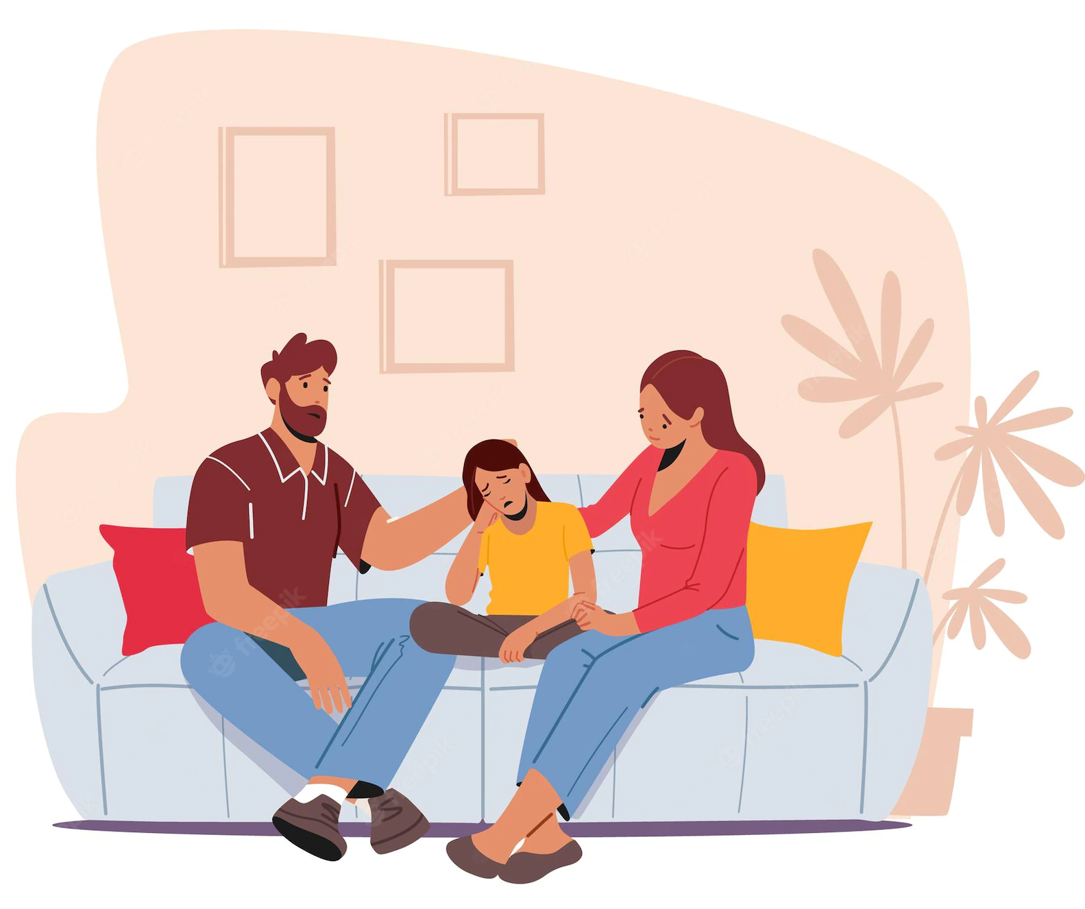
RELACJE SPOŁECZNE
Warto dbać o swoje relacje z najbliższymi, ponieważ dzięki nim nabieramy pewności siebie i mamy poczucie że możemy na kimś polegać oraz dzielić się z nim problemami. Niekiedy duże obciążenie psychiczne stanowią dla nas osoby, które przebywają blisko w naszym otoczeniu. Może to skutkować zaburzeniem zdrowia psychicznego i mocno wpływać na nasz nastrój. Jeśli dana osoba wzbudza u nas rozdrażnienie poprzez np. ciągłe narzekanie czy skrajnie pesymistyczne nastawienie do świata prawdopodobnie mocno przeciąża to naszą równowagę psychiczną. Dobrym rozwiązaniem może być rozmowa o podejściu tego typu osoby do danej sprawy, bądź bardziej radykalnym, odcięcie się od niej.

Slide 10
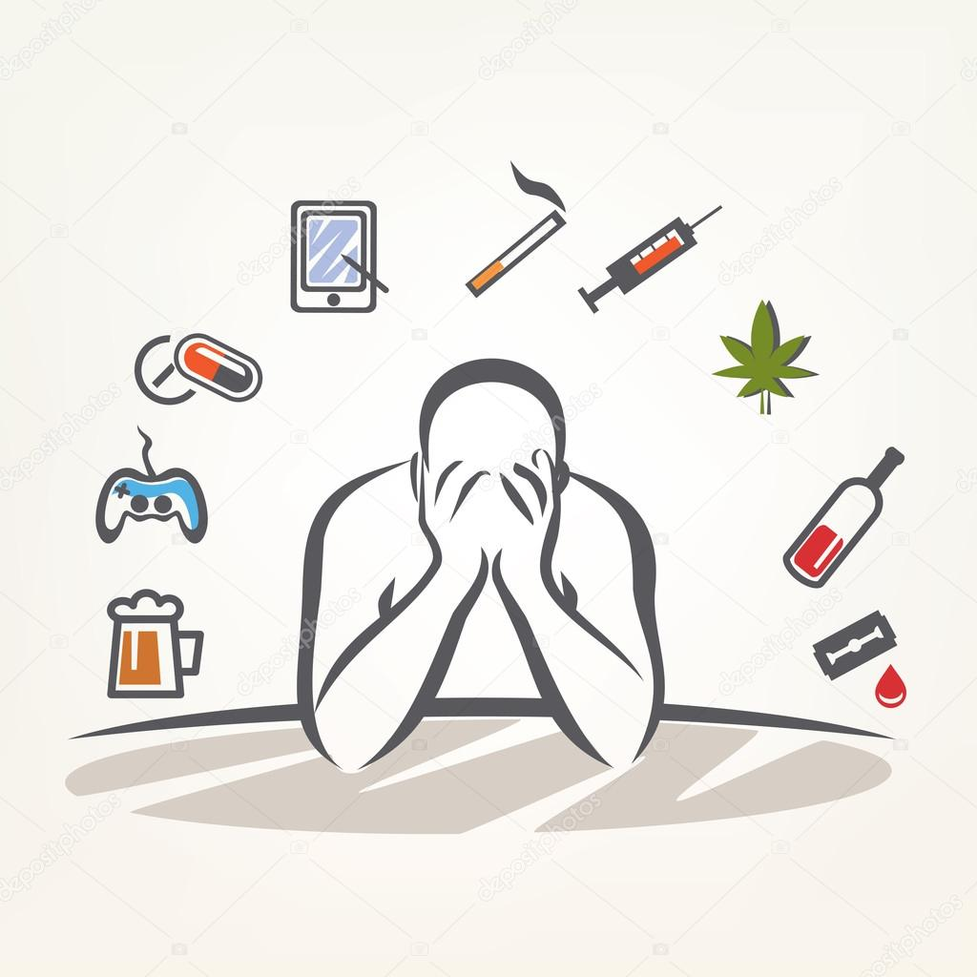
UNIKANIE UŻYWEK
Większość ludzi zdaje sobie sprawę, że używki to nic innego jak substancje, które zwykle nie są dobre dla naszego organizmu - zarówno fizycznie jak i psychicznie. Są one substancjami uzależniającymi. Używki takie jak np. alkohol czy substancje psychoaktywne mogą nawet wywoływać zaburzenia świadomości, postrzegania i zachowania - ma to ogromny wpływ na życie codzienne osoby uzależnionej oraz jej bliskich.
Zaburzenia spowodowane używaniem substancji psychoaktywnych (SUD) występują, gdy ktoś traci zdolność do kontrolowania używania substancji, takich jak narkotyki, leki, alkohol lub tytoń, powodując szkody dla siebie lub innych. Substancje te aktywują ośrodek nagrody w mózgu, wywołując przyjemne uczucia, które mogą potęgować chęć kolejnego zażycia.
Aby dobrze zadbać o nasze zdrowie psychiczne ważne jest abyśmy starali się unikać zażywania różnego rodzaju używek lub chociaż w przypadku tych mniej szkodliwych starali się jak najbardziej je ograniczyć.

Slide 11
ASERTYWNOŚĆ
Chcąc zadbać o zdrowie psychiczne należy również pamiętać o istotnym elemencie, jakim jest umiejętność odmawiania. Uleganie presji otoczenia wbrew sobie może prowadzić do zaburzenia naszego zdrowia psychicznego. Aby temu zapobiec, należy nauczyć się wyrażać własne zdanie w sposób otwarty i wyznaczać jasne granice innym, pamiętając przy tym by zachowywać się z szacunkiem w stosunku do siebie i innych. Asertywność jest kluczowym czynnikiem, który pozwala zachować prawidłowe zdrowie psychiczne.

Slide 12
BIBLIOGRAFIA
https://pacjent.gov.pl/zapobiegaj/zadbaj-o-swoje-zdrowie-psychiczne
https://www.medonet.pl/zdrowie,zdrowie-psychiczne---dieta--sen--aktywnosc-fizyczna-i-inne-czynniki-,artykul,1731766.html#jak-dbac-o-zdrowie-psychiczne
https://www.neuraxpharm.com/pl/zaburzenia/uzywaniem-substancji-psychoaktywnych
https://www.superego.com.pl/rola-aktywnosci-fizycznej-w-utrzymaniu-zdrowia-i-higieny-psychicznej/
https://www.superego.com.pl/czy-istnieje-dieta-na-dobre-samopoczucie-jedz-na-zdrowie/

